Slide 1







ONE
PIECE

Slide 2





4NAKA
DEVS

Slide 3




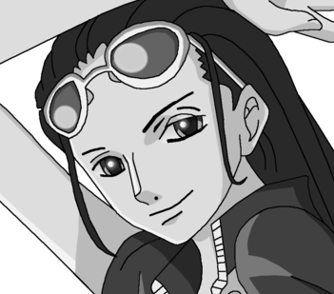













Nuestro equipo
CARLOS
ANCAPI
ROL: BACK END

Slide 4





Nuestro equipo
MICHEL
ESPINOZA
ROL: FRONT END

Slide 5



Nuestro equipo
IVÁN
ZAPATA
ROL: SCRUM MASTER - QA

Slide 6

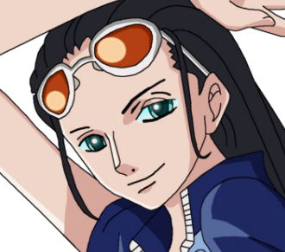

Nuestro equipo
TERESA
BETTONI
ROL: LIDER – PRODUCT OWNER

Slide 7



Nuestro equipo
4NAKADEVS
THE
4
TERESA BETTONI
CARLOS ANCAPI
MICHEL ESPINOZA
IVÁN ZAPATA
LIDER – PRODUCT OWNER
ROL: BACK END
ROL: FRONT END
ROL: SCRUM MASTER - QA

Slide 8
4 NAKA
DEVS

Slide 9
4 NAKA
ONE
PIECE
DEVS

Slide 10


Slide 11


Slide 12

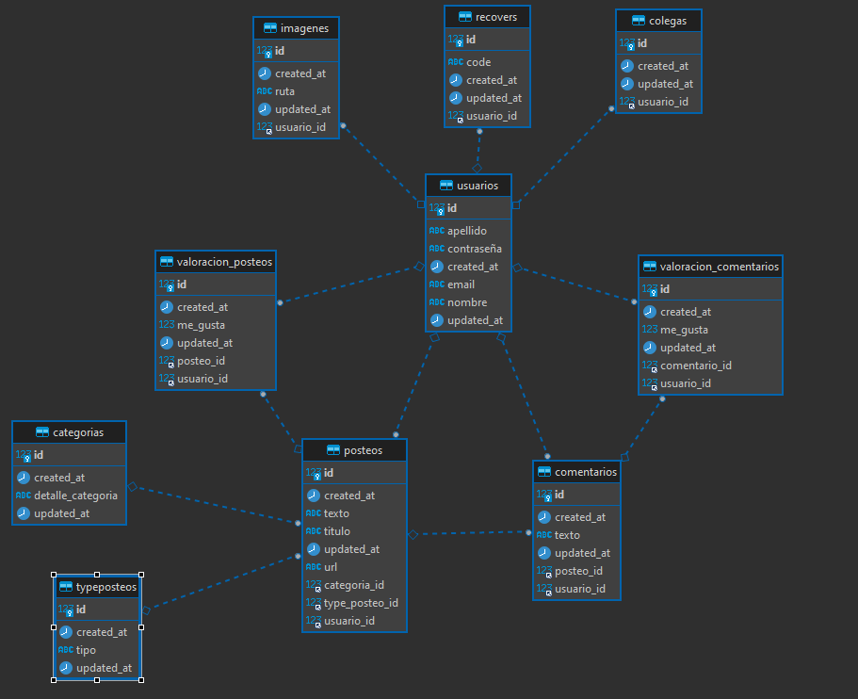


Slide 13
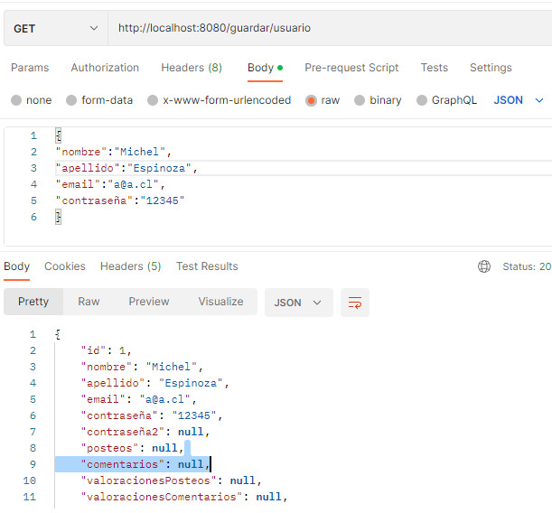

Insertar usuario

Slide 14


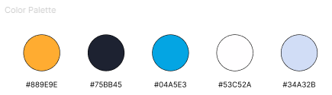
Diseño de pagina en Figma

Slide 15
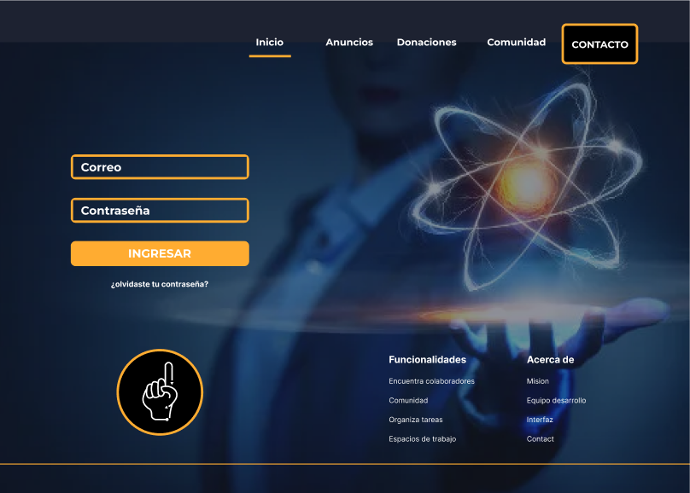
Diseño de pagina en Figma

Slide 16
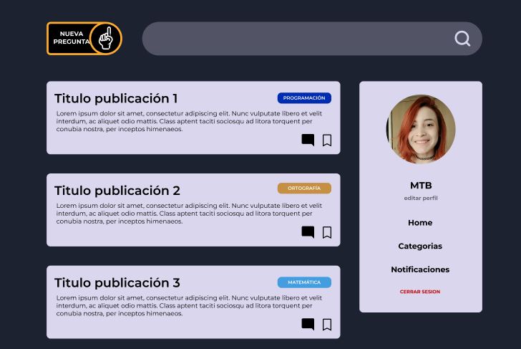
Diseño de pagina en Figma

Slide 17


